Slide 1
Молодежь и социальное развитие
10
10 класс Бойкова В.Ю.

Slide 2
Молодежь
Молодежь — это социально-демографическая группа, выделяемая на основе совокупности возрастных характеристик (приблизительно от 16 до 25-30 лет), особенностей социального положения и определенных социально-психологических качеств.

Slide 3
Молодость
Молодость — это период выбора профессии и своего места в жизни, выработки мировоззрения и жизненных ценностей, выбора спутника жизни, создания семьи, достижения экономической независимости и социально ответственного поведения. Молодость является определенной фазой, этапом жизненного цикла человека и биологически универсальна.

Slide 4
Характеристика молодежи
Молодежь — это наиболее активная, мобильная и динамичная часть населения, свободная от стереотипов и предрассудков предыдущих лет и обладающая следующими социально-психологическими качествами:
неустойчивость психики;
внутренняя противоречивость;
низкий уровень толерантности (от лат. tolerantia — терпение);
стремление выделиться, отличаться от остальных;
существование специфической молодежной субкультуры.

Slide 5
Особенности социального положения молодежи:
— переходность положения; — высокий уровень мобильности; — освоение новых социальных ролей (работник, студент, гражданин, семьянин), связанных с изменением статуса; — активный поиск своего места в жизни; — благоприятные перспективы в профессиональном и карьерном плане.

Slide 6
Вопрос
Как вы думаете, почему для молодежи характерно объединение в неформальные группы?

Slide 7
Признаки молодежных неформальных групп
— возникновение на базе стихийного общения в конкретных условиях социальной ситуации; — самоорганизация и независимость от официальных структур; — обязательные для участников и отличающиеся от типичных, принятых в обществе, модели поведения, которые направлены на реализацию неудовлетворяемых в обычных формах жизненных потребностей (они нацелены на самоутверждение, придание социального статуса, обретение защищенности и престижной самооценки);

Slide 8
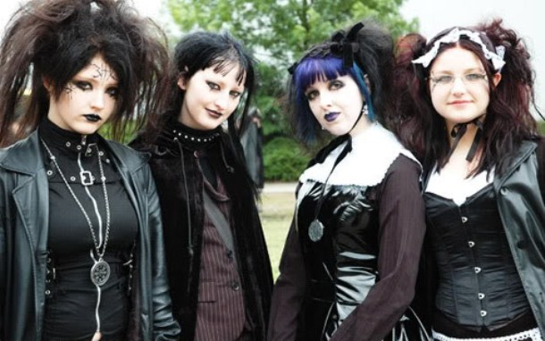
Признаки молодежных неформальных групп
— относительная устойчивость, определенная иерархия среди участников групп; — выражение иных ценностных ориентации или даже мировоззрения, стереотипов поведения, нехарактерных для общества в целом; — атрибутика, подчеркивающая принадлежность к данной общности.

Slide 9
Типы самодеятельности молодежи
1) Агрессивная самодеятельность - базируется на наиболее примитивных представлениях об иерархии ценностей, основанных на культе лиц. Примитивизм, наглядность самоутверждения. Популярна в среде подростков и молодежи с минимальным уровнем интеллектуального и культурного развития. 2) Эпатажная (фр. epater — поражать, удивлять) самодеятельность - базируется на вызове нормам, канонам, правилам, мнениям как в обыденных, материальных формах жизни — одежде, прическе, так и в духовных — искусстве, науке. «Вызов» агрессии на себя со стороны других лиц, чтобы тебя «заметили» (панк-стиль и т. д.). 3) Альтернативная самодеятельность - базируется на выработке альтернативных системно противоречащих общепринятым моделей поведения, которые становятся самоцелью (хиппи, кришнаиты и т. д.). 4) Социальная самодеятельность - направлена на решение конкретных социальных проблем (экологические движения, движения за возрождение и сохранение культурно-исторического наследия и т. д.). 5) Политическая самодеятельность - направлена на изменение политического строя и политической ситуации в соответствии с идеями конкретной группы.

Slide 10
Роль молодежи в социальном развитии
Ускорение темпов развития общества обусловливает возрастание роли молодежи в общественной жизни. Включаясь в социальные отношения, молодежь видоизменяет их и под воздействием преобразованных условий совершенствуется сама

Slide 11
Задание
Как происходит развитие социальных ролей в молодежном периоде?
Какие роли могут быть у представителя группы молодежи?

Slide 12
ДЗ
Эссе (стр 218)
Параграф 19
Письменный анализ документа-стр. 216-217

